Slide 1
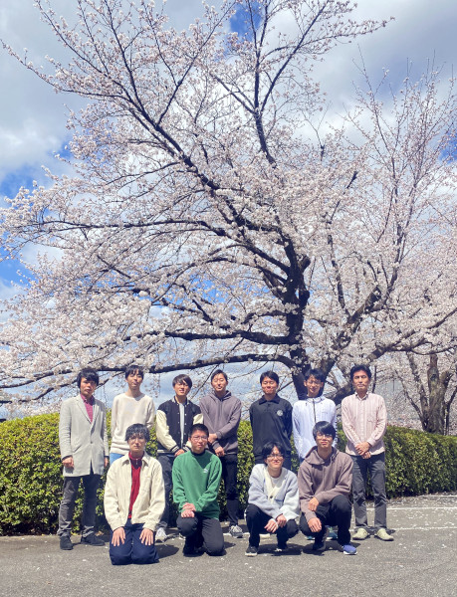
Q3 量子凝縮物性
電子波動関数の直接観察による量子凝縮状態の研究
教授 幸坂祐生
助教 影山遥一
M2 3人
M1 1人
B4 5人
研究室集合写真（2025年4月）

Slide 2
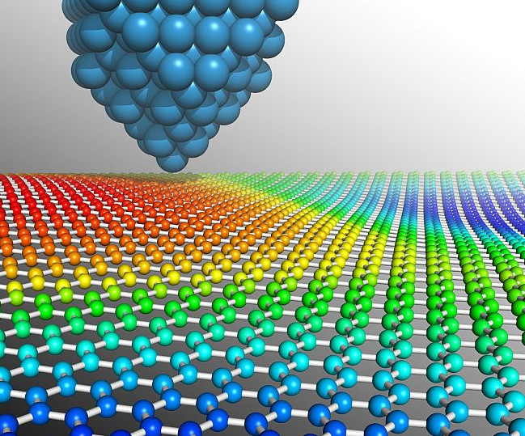
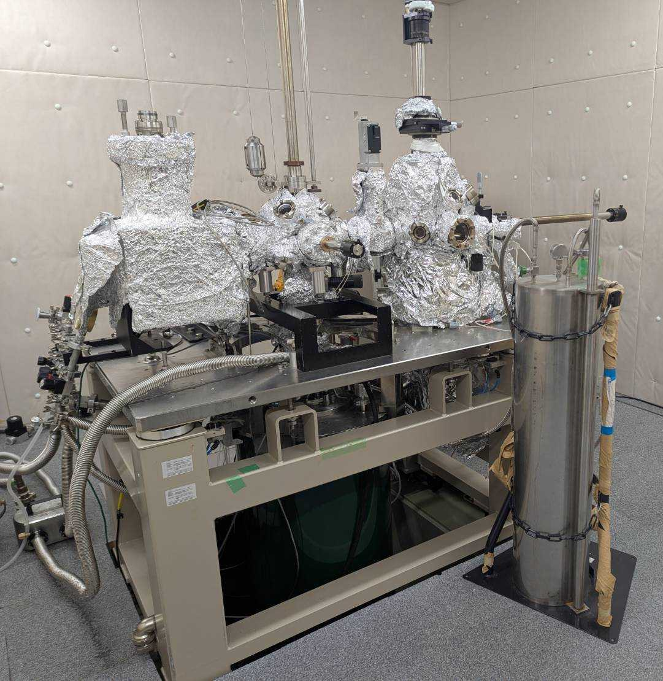
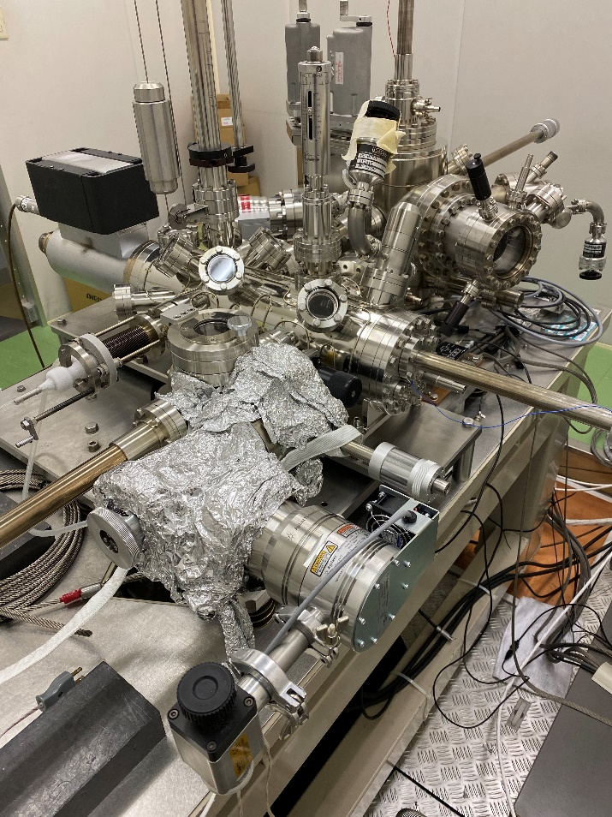
走査型トンネル顕微鏡

Slide 3
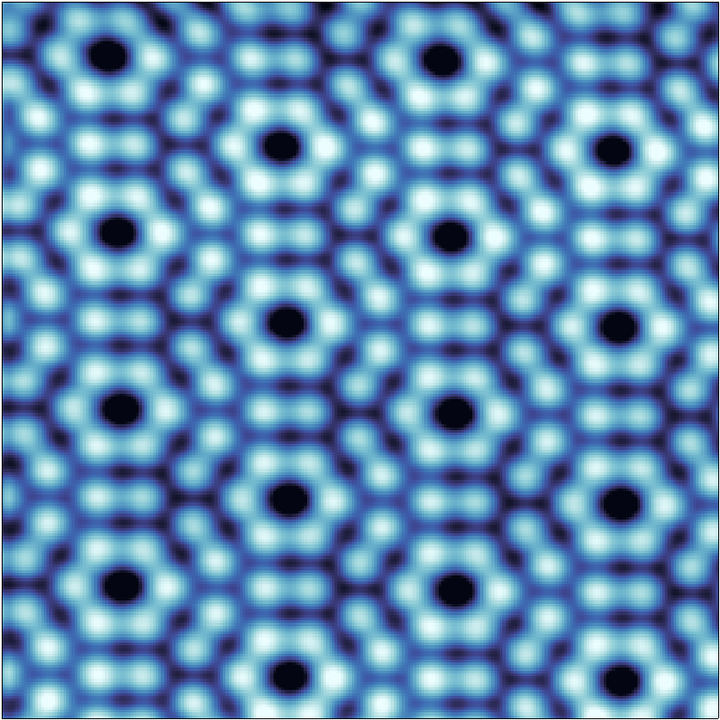
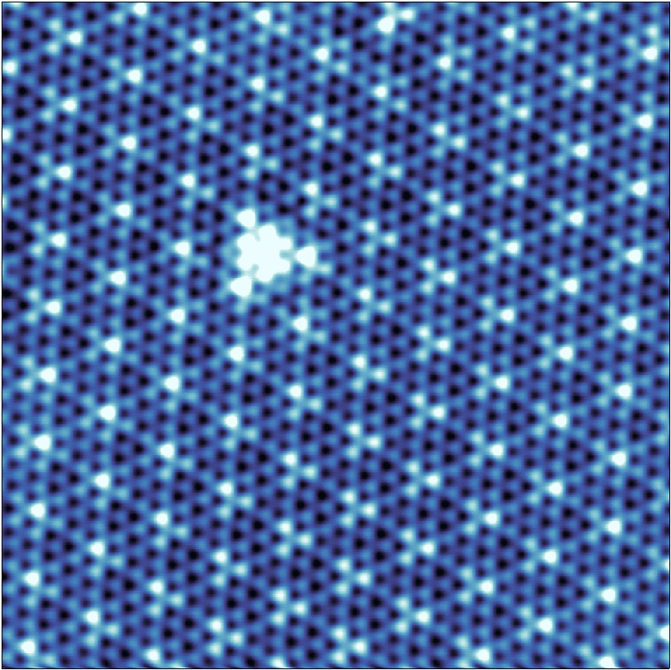
原子の可視化
10 nm
10 nm
Si
NbSe₂
原子配列の再構成
原子配列, 不純物, 電荷密度の濃淡

Slide 4
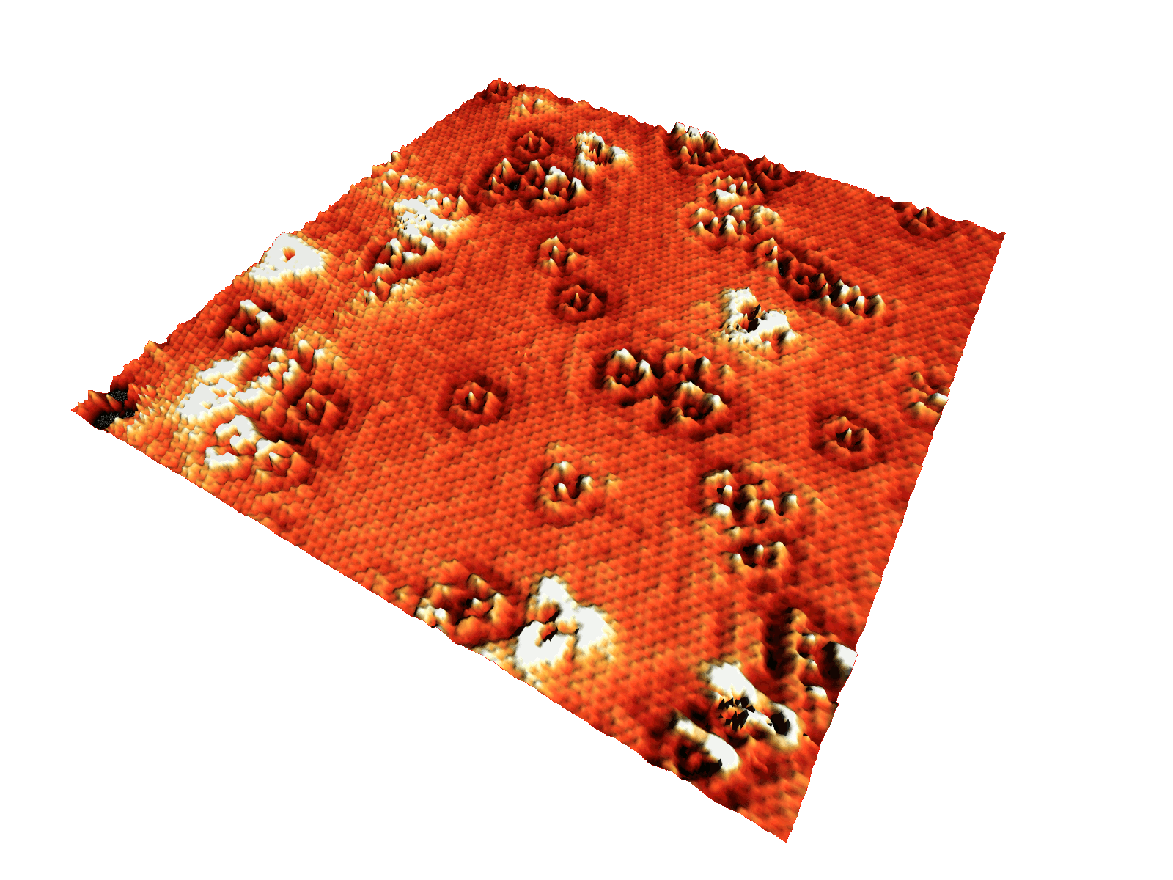
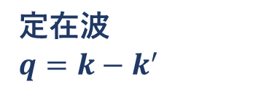
電子波の干渉
BiTeI
定在波
$$q={k−k}^{′}$$
散乱波 k'
不純物
入射波 k
40 nm
「波動関数の干渉計」

Slide 5
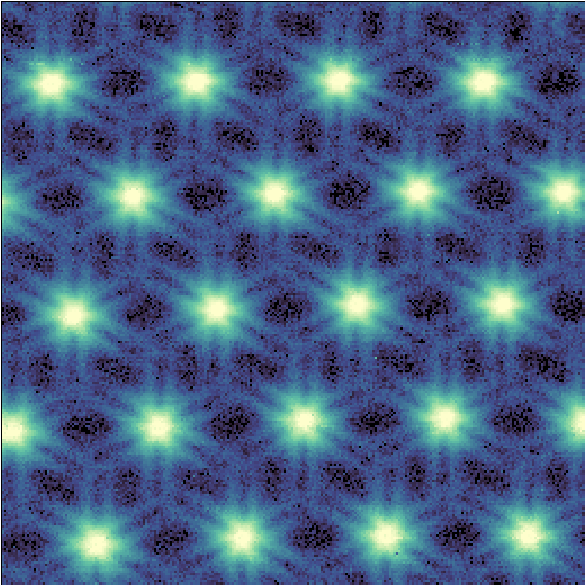
超伝導秩序変数の空間変化
量子化磁束格子
1μm
NbSe₂

Slide 6
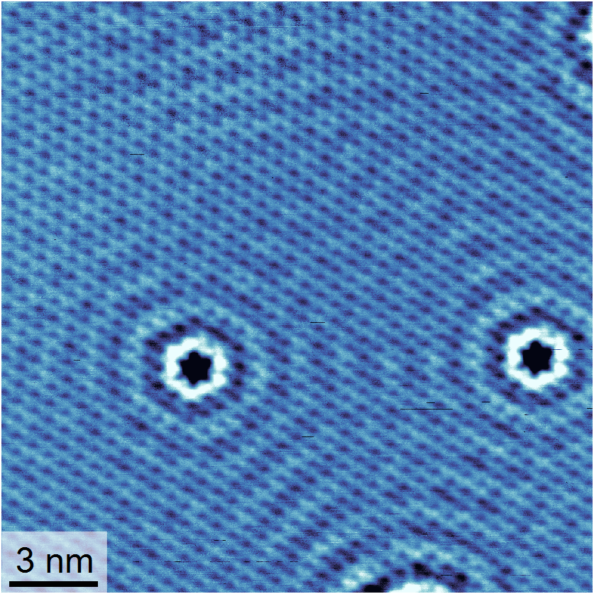
分数粒子の干渉効果？
量子スピン液体の新しい研究アプローチ
Phys. Rev. X 14, 041026 (2024)

Slide 7
研究テーマ例
測定と技術開発を両輪として進めています
高温超伝導
トポロジカル超伝導
量子スピン液体
二次元積層物質
機械学習による解析
・・・

Slide 8
年間スケジュール
前期 (4月-7月)
後期からの実験に向けた基礎知識の習得
ゼミ (輪読)
研究室ミーティング (週1回)
後期 (10月-1月)
実験開始
テーマ決め
研究室ミーティング (週1回)
セミナー発表

Slide 9

連絡先
質問・研究室見学は随時受け付けています
幸坂祐生
kohsaka.yuhki.3j@kyoto-u.ac.jp

